Slide 1
GRP na internetu
aneb
Jsou televize dalším ohroženým druhem?
Klubový večer SPIR, 24. října 2013

Slide 2
Technické aspekty TV vysílání
Trendy, překážky
Výpočet GRP na internetu
Diskuse

Slide 3





Možnosti distribuce audiovideo obsahu
terestriální
jednosměrné = lineární
satelitní
TV Broadcasting
Tradiční TV
kabelové
interaktivní
Uzavřená IP síť:
  IPTV (Internet Protocol Television)
Nové formy TV
např.
Topfun
např.
O2 TV
Streaming přes IP síť
(Broadband)
Veřejný internet:
  aplikace OTT (Over The Top) providerů pro:
    SMART TV nebo Set Top Box
    Mobily, tablety
    Herní konzole
  HbbTV (Hybrid Broadcast Broadband TV)
    Provider musí mít vysílání v DVB, samostatně
    přístupná HbbTV aplikace nejde
lineární
(live streaming)
VOD
např.
ČT
Notes:
Všechny cesty jsou dnes digitální, zásadní rozdíl je v rozdělení na lineární vysílání a VOD. I televize distribuovaná přes broadband obsahuje jak lineární tak VOD. DVB je vždy jen lineární (z principu jednosměrnosti přenosu)
Rozdíl mezi HbbTV a OTT:
HBBTV je standard, součástí DVB vysílaní jsou i metainformace, které obsahují statický obsah a URL adresu, kde koncové zařízení najde online aplikaci ve standardu HBBTV, které certifikované zařízení (televize nebo set top box) umí spustit
Pro poskytovatele obsahu (například u nás ČT) to má výhodu, že neřeší nekompatibilitu a fragmentaci SMART TV systémů, udělá jen jednu aplikaci; nevýhoda je v omezené podpoře televizí
OTT jsou aplikace instalované v koncových zařízení, velká fragmentace a nestandardizace programového rozhraní od výrobců TV, nutno odladit pro různá zařízení
Provider HbbTV musí mít vysílání v DVB, jehož doplněk je informace o aplikaci ve standardu HbbTV.

Slide 4
Celosvětový růst internetového videa
Peta Bytes/měsíc
Zdroj: Cisco VNI, 2013
Notes:
Průměrné meziroční tempo růstu video trafficu na světě je 29 %
1 Peta Byte = 1000 Tera Byte (dnešní větší harddisky mají velikosti 1-3 TB)

Slide 5
Velikost video online inzerce v ČR
Graf: Podíl videoformátů na display reklamě
Notes:
V roce 2012 bylo v online video reklamě v ČR 522 mil Kč v ceníkových cenách (Údaj z celoročního odhadu inzertního spendu SPIR).

Slide 6
Trendy, překážky v Evropě (světě)
Trendy:
Velký celosvětový růst video trafficu na internetu (průměrný meziroční růst 29 %)
80 % chytrých televizí v roce 2017
Růst požadavku na obrazovou kvalitu (HD 1080p)
Multiscreen content
  Je jedno kde konzumuji obsah, OTT aplikace pro různé platformy
  Propojení druhého (tablet, mobil) a prvního (TV) screenu – „dodívám pořad na tabletu“
Social TV
  Společné sledování TV
  TV doporučí, na co se dívat (behaviorálně)
Překážky:
Přenosová kapacita internetu zejména mimo města (pro kvalitní příjem HDTV je potřeba 8 Mb/s a více)
Nutný vývoj:
Cross audit sledovanosti, kompatibilní jednotky
Notes:
FullHD 1920x1080 progresivně (neprokládaně) např. neumí přenést u nás současně nejrozšířenější DVB-T, v Evropě se používá DVB-T2. Ostatní DVB-S, DVB-C nebo streaming nemají takové technické omezení kvality. U streamingu je limitující rychlost internetu, sítě ISP zejména mimo města na bázi WIFI nejsou dimenzované na to, aby každá domácnost měla SMART-TV, na které poběží přes internet tv kanál v HD

Slide 7
Výpočet GRP na internetu
Varianty výpočtu GRP na internetu:
Počet
zahájených přehrání
Počet spuštění (* koeficient populace)
GRP_{views} =
* 100
Velikost populace
Odsledovaný čas
TTS (celkový odsledovaný čas) (* koeficient populace)
GRP_{time} =
* 100
TT (celková délka přehraných materiálů) * Velikost populace
Koeficient populace: odhadovaný podíl cílové skupiny na celkovém počtu spuštění/odsledování/čase.
Velikost populace: Navrhovaná je obecná 15+ kvůli porovnatelnosti s TV měřením (popř. 15-64).
Notes:
- První varianta je doporučovaná SPIRem: Jednoduše měřitelná, platná pro krátká i dlouhá videa, důraz je kladen na pre-roll reklamu, dává vyšší výsledky, zejména u delších videí. Šlo by použít i pro bannery/videobannery.
Druhá je metodicky možná čistší varianta, ale je náročnější na auditované měření pro různé analytické systémy, má nižší výsledky (obzvláště u delších videí).
Koeficient populace: Tuto informaci lze získat z měsíčních dat NetMonitoru o videostreamingu pro daný server/sekci („views composition“), např. pro populaci 15+ může být na daném webu 0,9 (zastoupení CS 90%).
Populace: 15+ (koupěschopná) též se používá v TV světě, popř. 15-64 oříznutí populace seshora pomůže výsledkům (vyšší GRP), protože uživatelé 65+ mají na počtu spuštění mnohem menší podíl, než je jejich zastoupení v běžné reálné populaci

Slide 8
Výpočet GRP na internetu
Základ pro výpočet GRP:
Problém s definicí referenčního období, malý výkon
Konkrétní videomateriál
Vypovídá o inzertní síle celého média nebo jeho sekce
Více odpovídá zájmům zadavatelů plošných, floatingových kampaní
Celé médium nebo jeho sekce
Období:
den/týden od vzniku pořadu
měsíc/týden/den v případě média/sekce
Notes:
Konkrétní materiál: GRP zpravidla významně roste první 2 týdny od uvedení. Některá videa např. mají dlouhou životnost a mohou „ožít“ i po měsících, letech v archivu (po promování, v souvislosti s nějakou událostí apod.). Výpočet pouze v rámci měsíční datové sady (např. top pořady za měsíc) by diskvalifikoval videa publikovaná později v měsíci.
Sekce: Není tak ovlivněno referenčním obdobím jako v případě konkrétních materiálů. Vypovídá o inzertní síle celého média nebo jeho sekce a více odpovídá zájmům zadavatelů, kteří nasazují kampaně plošně, floatingově apod. Koeficient populace by ve výpočtu odpadl, protože z dat jde přímo zjistit počet spuštění v dané cílovce.

Slide 9
Modelace výpočtu GRP
Délka videa: 25 minut
Velký rozdíl mezi GRP_views a GRP_time
1 týden
Zdroj: NetMonitor, 5-8/2013
Notes:
Významný růst: 2 týdny, ale i dále nezanedbatelný stabilní růst

Slide 10
Modelace výpočtu GRP
Délka videa: 25 minut
Opětovný nárůst po repríze
1 týden
Zdroj: NetMonitor, 10/2012 – 8/2013
Notes:
Významný růst: 3 měsíce, následně po repríze

Slide 11
Modelace výpočtu GRP
Délka videa: 8 minut
Malý rozdíl mezi GRP_views a GRP_time
1 týden
Zdroj: NetMonitor, 2/2011 – 3/2011
Notes:
Významný růst: první týden

Slide 12
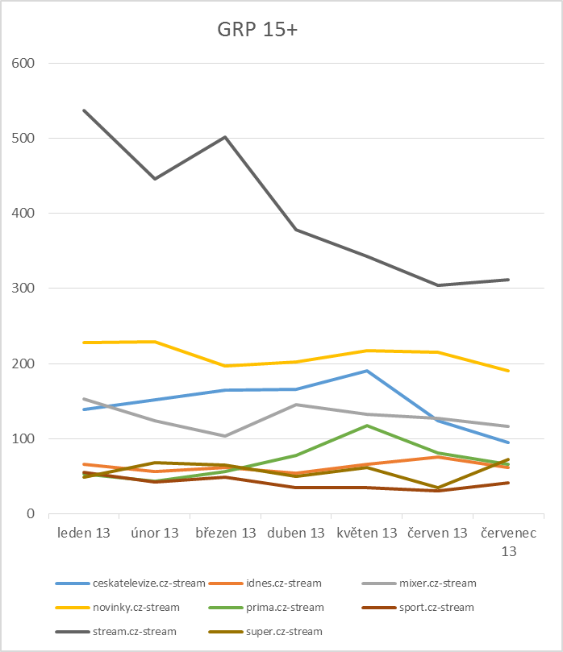
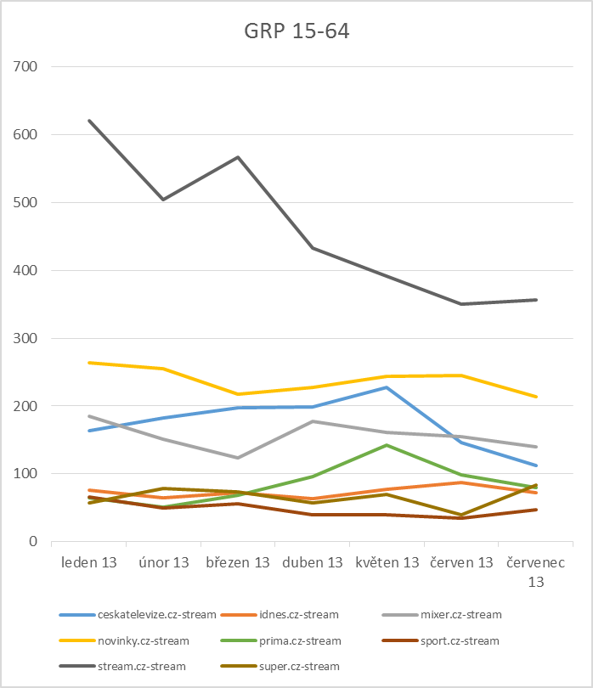
Modelace výpočtu GRP
Měsíční výkon celých serverů (views)
Zdroj: NetMonitor, 1/2013 – 7/2013

Slide 13
Kumulované denní GRP
Výkon média v čase je konstantní
Trend může změnit významná událost, např. povodně
Zdroj: NetMonitor, 5/2013 – 7/2013
povodně?
Notes:
Smysl dává pouze výpočet přes počet spuštění.
Srovnání s TV Prima: 30.000 GRP/měsíc, Prima Cool: 6.000, Prima Love: 3.000, Prima Zoom: 2.000

Slide 14
Výpočet GRP na internetu
Vybraná varianta:
GRP počítat přes počet spuštění a nikoliv přes čas
GRP počítat pro celé sekce nebo média, nikoliv pro konkrétní materiály
Uvažovat populaci 15+ nebo omezenou shora 15-64
Období měsíční/týdenní/denní
DOPORUČENÍ: Jednotku GRP používat jako srovnávací v post reportingu
Zaměřit se na samostatné měření videoreklamy
S očekávaným růstem výkonů videostreamingu v budoucnu revidovat toto doporučení (2-3 roky).
Notes:
Srovnávací jednotka, nikoli nákupní

